Slide 1
INFORMATIEAVOND KLAS 2
WELKOM!

Slide 2
PROGRAMMA
Voorstellen
Mentoraat
Schooljaar 2023-2024
Profielkeuze
Communicatie
Texel kampweek
Vragen en afsluiting

Slide 3
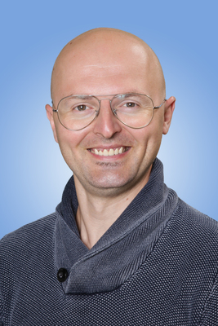
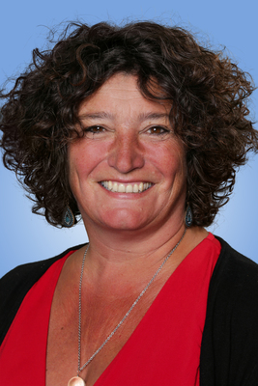
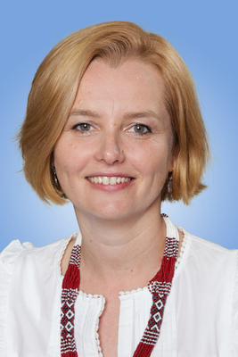
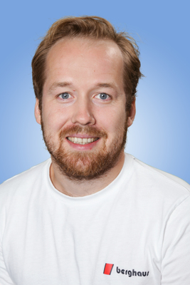
VOORSTELLEN
Klassendocent 2A: Zoran Radicheski
Klassendocent 2B: Anna Maria Delis
Klassendocent 2C: Oleksandra Khokhla
Klassendocent 2D: Jelmer Jelsma

Slide 4
MENTORAAT
Klassendocent:
Groepsaangelegenheden
Mentorlessen
Persoonlijk mentor
Top 5 keuze
Welbevinden
Resultaten
10 minuten gesprekken
Eerste contactpersoon
Ondersteunt bij profielkeuze
Notes:
In de mentorles werken we met de lessenreeks ‘leren leren’ gebaseerd op het boek ‘Leren leren’ van Inge Verstraete. Ook hebben we de methode ‘Leefstijl’ voor de sociaal emotionele ontwikkeling van de leerlingen.
Deze week geven de leerlingen hun top 5 keuze voor de persoonlijk mentor op. De school probeert iedereen een mentor uit de top 5 toe te wijzen.
De persoonlijk mentor is eerste contactpersoon voor ouders. Hier kan en mag je van afwijken als het iets vakspecifieks is wat de leerling niet zelf met zijn vakdocent kan oplossen. Het melden van afwezigheid door ziekte, (medische-) afspraken etc mogen direct aan de administratie doorgegeven worden. Voor het aanvragen van verlof neemt u direct contact op met de teamleider.
De 10 minuten gesprekken zijn alleen met de mentor en niet met de vakdocenten.

Slide 5
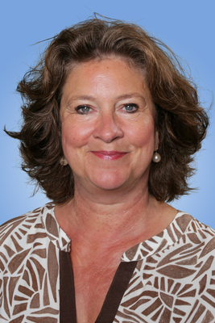
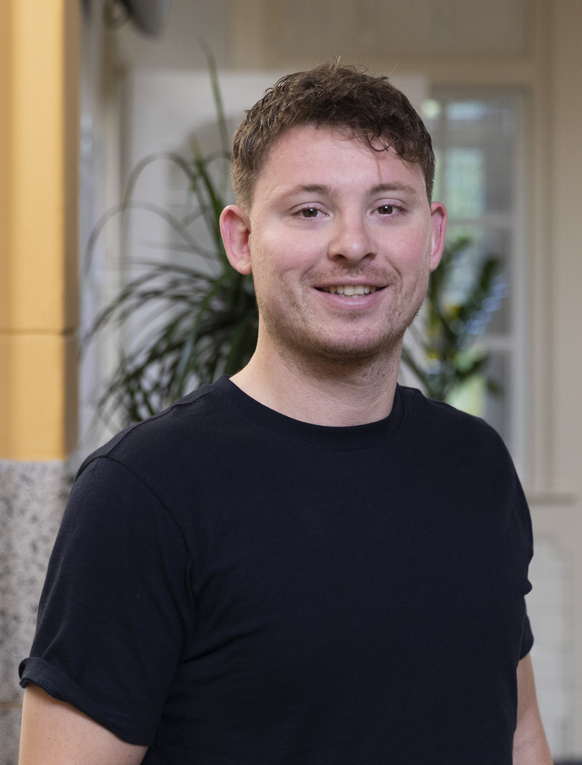
SCHOOLJAAR 2023-2024
Schoolleiding en team
Wat is uw rol?
Zelfstandigheid van uw zoon/dochter vergroten
Spullen op orde
Kijk mee en laat los
Ondersteun bij het leren
Zorg voor een gezond ontbijt en lunch
Trek aan de bel bij zorgen
Nationaal Programma Onderwijs (NPO)

Slide 6
PROFIELKEUZE
Qompas in mentorlessen
Bezoek NOVA college
Gesprek met persoonlijk mentor
Informatieavond ouders: di 6 feb. ‘24
Notes:
Qompas is een online LOB programma waar leerlingen in klas 2, 3 en 4 aan werken. Het programma helpt bij het beter leren kennen van de sterke kanten, talenten en interesses van de leerling. Dit alles om tot een vervolgopleiding te komen die goed bij de leerling past.
Choice is een ochtend, georganiseerd door het Nova college, in de Kennemer sporthal naast de ijsbaan. Leerlingen maken hier kennis met de verschillende opleidingen die het Nova te bieden heeft.
Leerlingen bespreken hun profielkeuze natuurlijk thuis met hun ouders maar ook met de persoonlijk mentor. Voor specifiekere vragen kunnen leerlingen altijd naar de decaan, meneer Van der Eem.
Meneer Van der Eem zal ook de informatieavond verzorgen. Leerlingen krijgen dezelfde informatie tijdens de lessen op school.
In klas 3 en 4 biedt De Hartenlust geen Frans aan. Wel kan Duits als moderne vreemde taal gekozen worden.

Slide 7
COMMUNICATIE
Via site ‘van A tot Z’ en ‘mijn Hartenlust’
10 min. gesprekken na rapport 1 en 2
Vakdocent - pers. mentor – teamleider
Ouderraad: doet een oproep!
MR
Notes:
Op de website is de meeste informatie te vinden onder ‘van A tot Z’. Kijk alstublieft eerst daar alvorens contact met school op te nemen.
De schoolleiding stuurt enkele keren per jaar een nieuwsbrief als daar aanleiding toe is.
We stimuleren zelfstandigheid van leerlingen. Laat uw zoon/ dochter een vraag eerst stellen aan de docent. Komen zij er niet uit of durft hij/zij dat echt niet dan bespreekt de leerling het met de mentor. Daarna kunnen zij nog naar de teamleider gaan en pas daarna zouden ouders in actie kunnen komen om te helpen.
Ouders communiceren via de mentor om de vakdocenten te ontzien zodat zij de tijd hebben om de lessen, en alles wat daarbij komt kijken, goed te doen. De volgende stap voor ouders om contact mee op te nemen is de teamleider.
Als uw zoon/ dochter ziek is graag z.s.m. bellen naar de administratie. Beter melden kan door een briefje mee te geven aan, of te bellen met de administratie.
Verlof aanvragen gaat via de teamleider. De wet leerplicht is echter heel streng.
De ouderraad is actief tijdens ouderavonden en feestelijkheden binnen de school. Eventuele vragen of opmerkingen kunt u aan hen voorleggen via Fred Raps: f.raps@montessori-aerdenhout.nl
De MR heeft een leerling-, ouder- en personeelsgeleding. Zij vergaderen ongeveer 7x per jaar samen met de directeur en adjunct-directeur. Hierin bespreken zij zaken als de lessentabel, formatie, onderwijsontwikkeling en beleidsvoornemens. Een leuke en nuttige manier om betrokken te zijn bij de school. De MR zoekt nog één ouder, aanmelden kan via mr@hartenlustschool.nl. U mag ook altijd een vergadering bijwonen om te ervaren hoe het is.

Slide 8
TEXEL
Notes:
Bijzonderheden kunt u doorgeven aan K.Prudon@hartenlustschool.nl
U ontvangt nog een brief met praktische informatie.

Slide 9
VRAGEN EN AFSLUITING
DANK VOOR UW AANWEZIGHEID!

